Slide 1
WORKSER SAFETY PLATFORM
이창환 , 김상민, 허승호, 황지욱
(주) 세중아이에스 조필국 본부장
종합 설계 프로젝트 1

Slide 2
Contents
01
02
프로젝트 분석 및 설계
현재 진행 상황
03
04
이슈사항 및 해결방안
향후 일정

Slide 3
Chap 1. Analysis & Design
01.
02.
03.
04.
Requirement
Requirement Analysis
Structure Design
DB Design

Slide 4








Requirement
작업 현장
중앙 서버
관리 직원

Slide 5




Requirement Analysis
개발 목표와 배경이 명확함.
멘토님의 전폭적인 지지.
구현이 어렵지 않음.
HW적 사고예방 설계 지식 부족.
Sensor에 따라 값이 비싸질 수 있음.
개발 경험과 시간 부족.
Strengths
Weakness
경쟁사와의 명확한 차별성.
주제에 대한 정부의 지원과 관심
경쟁사는 대기업.
경쟁사의 제품을 사용 할 수 없음.
Test 기업의 선별이 어려움.
Opportunities
Threats

Slide 6
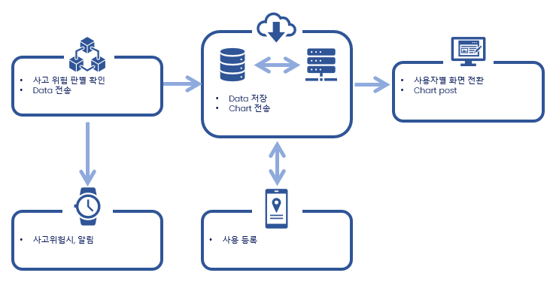
Structure Design

Slide 7
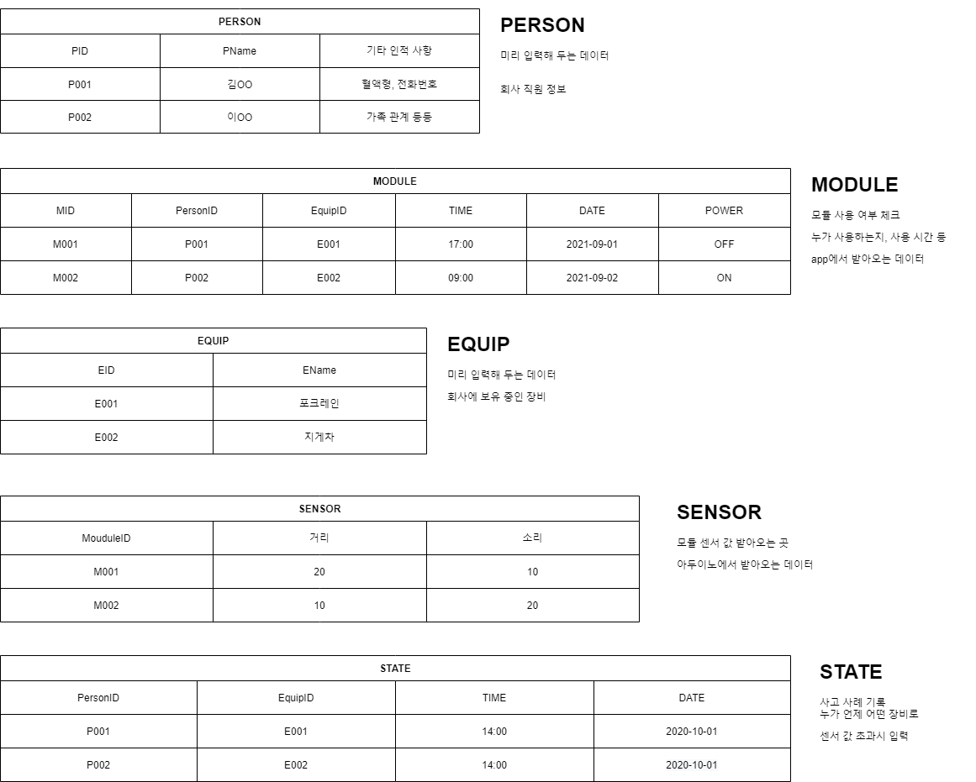
DB Design

Slide 8
Chap 2. Progress
01.
02.
03.
04.
Server
Arudino
Android app (phone)
Android app
(wearable)

Slide 9
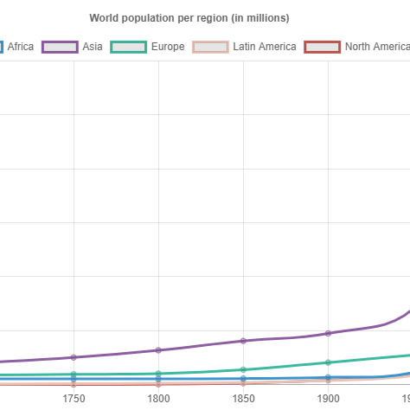
Server
홈페이지 서버 개발, 연동 완료
DB와 연동 완료
홈페이지 접속시 chart 보여줌
홈페이지 접속 화면

Slide 10
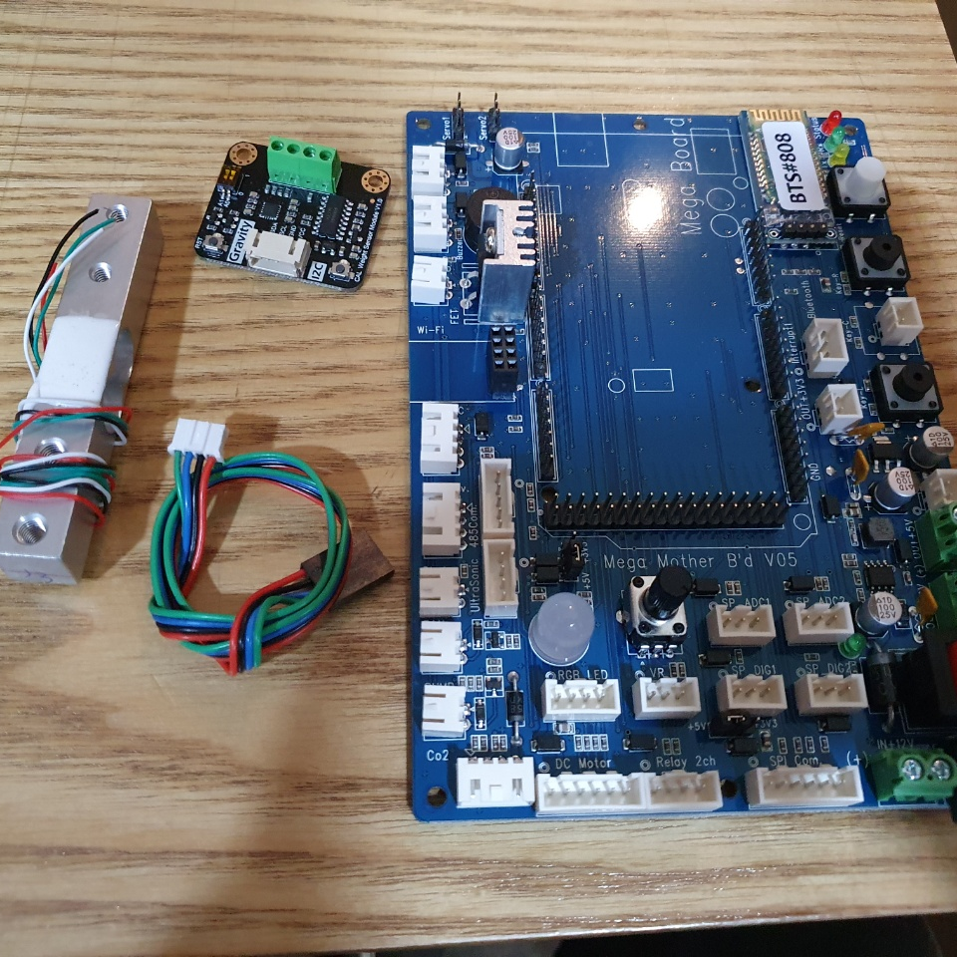
Arduino
부품이 일부 도착하였고 개발 진행중
센서의 값을 WIFI를 통해 서버에 전송 완료
아두이노 기기

Slide 11
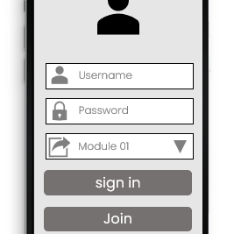
Android app (phone)
레이아웃 설계
아두이노가 최근에 도착하여 개발 시작
예정된 레이아웃

Slide 12
Android app (wearable)
기기가 도착하지 않아 개발 불가.
Kit로 wearable 기기 제작중
제작중인 Kit

Slide 13


Chap 3. Issues
Phase 01
Phase 02
Phase 03
1년 예상 프로젝트이기 때문에 요구사항이 많음
네이버 / 구글 연동 회원가입
부품이 해외 배송, 품절
최대한 많은 걸 보여 줄 수 있도록 개발 순서 정함.
시간이 남으면 추가적인 개발을 통하여 연동 할 예정
먼저 도착한 부품들로 개발을 진행

Slide 14
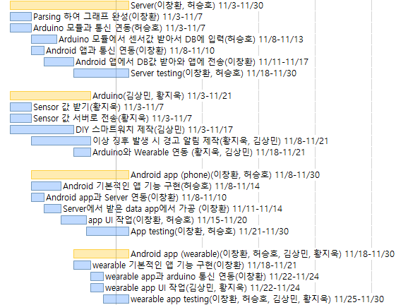
Chap 4. Following schedules

Slide 15
Thanks !

Slide 16
Presentation template by
http://pptmon.com/ Ctrl + Click to follow link

Slide 17

Poppins Font download by
https://fonts.google.com/specimen/Poppins Ctrl + Click to follow link

